Slide 1
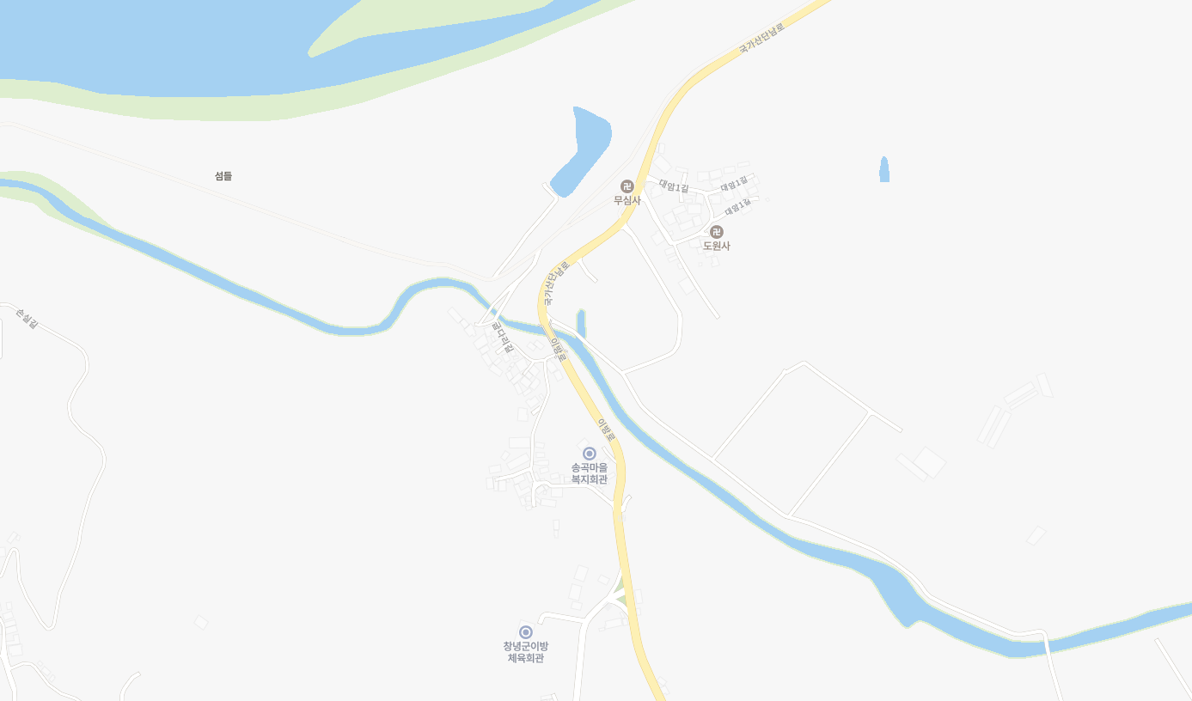
송곡마을복지회관(경남 창녕군 이방면) 앞 (마을주민보호)

Slide 2
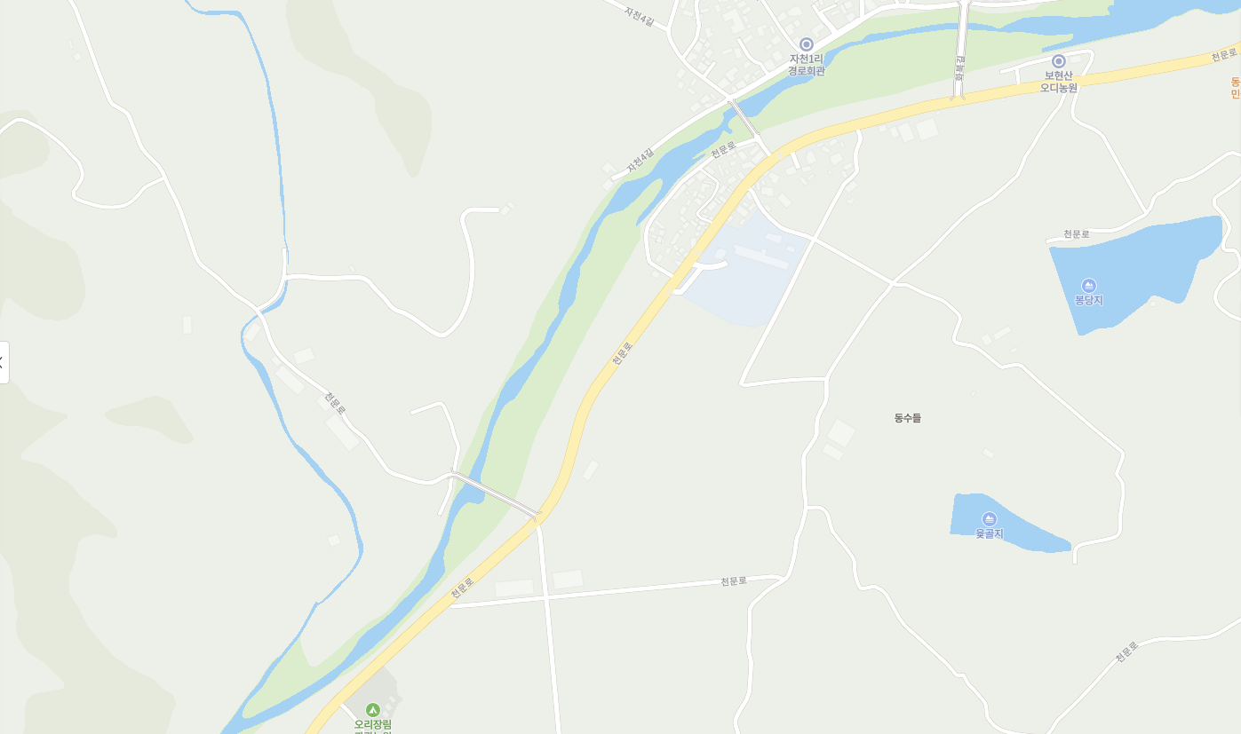
보현산녹색체험터(경북 영천시 화북면) 앞 (마을주민보호)

Slide 3
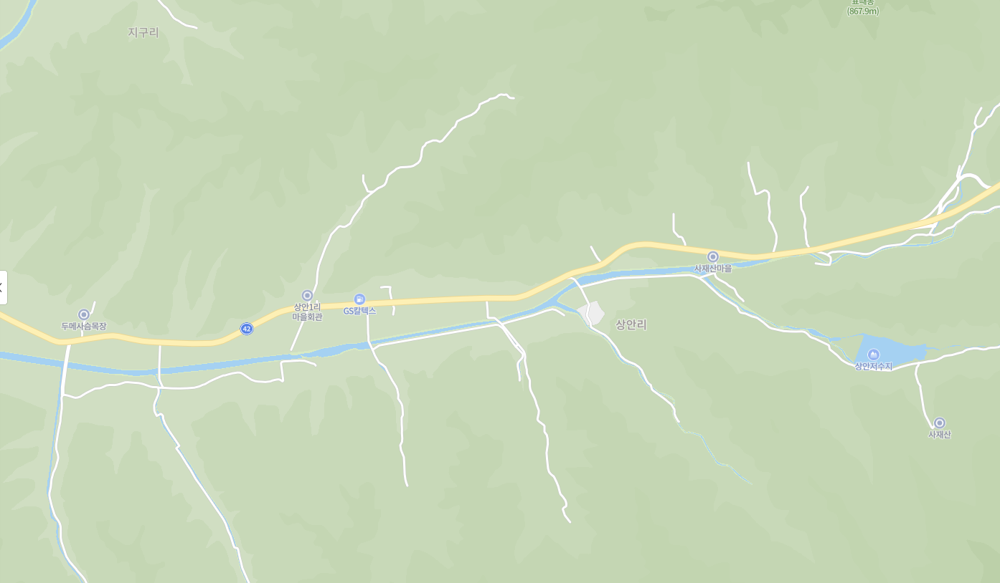
GS칼텍스상안주유소(강원 횡성군 안흥면) 앞 (마을주민보호)

Slide 4
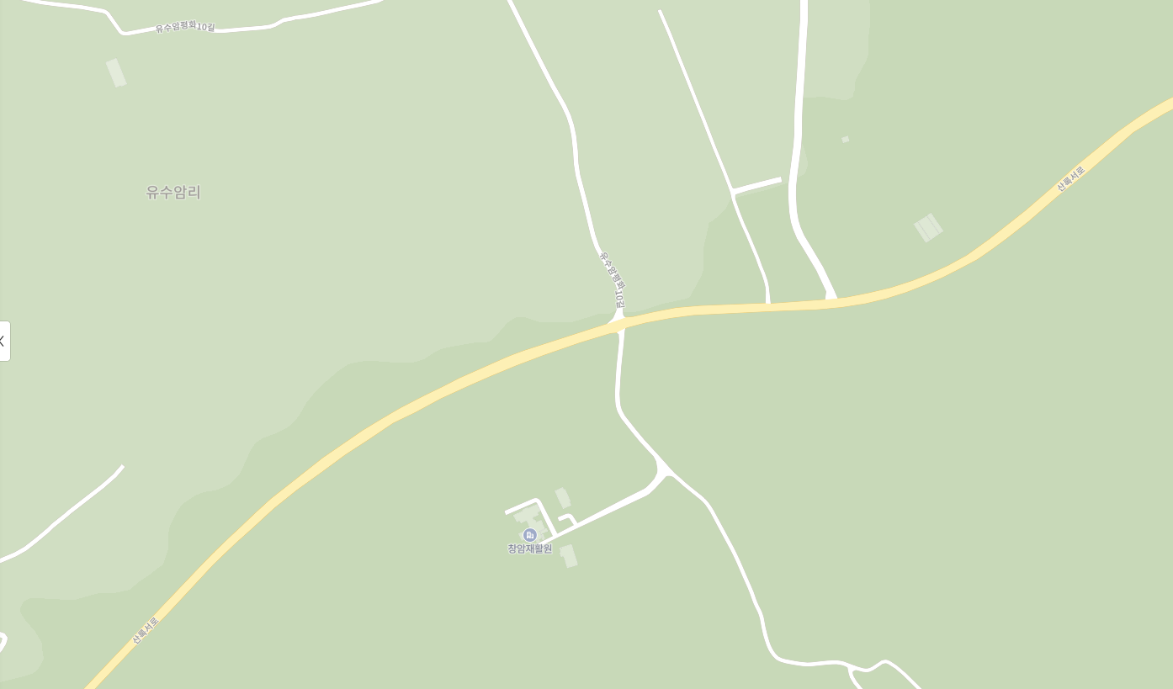
창암재활원(제주시 애월읍) 앞 (장애인보호)

Slide 5
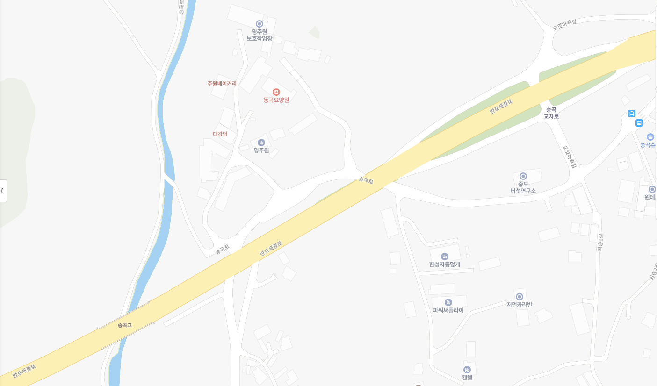
동곡요양원(충남 공주시 반포면) 앞 (장애인보호)

Slide 6
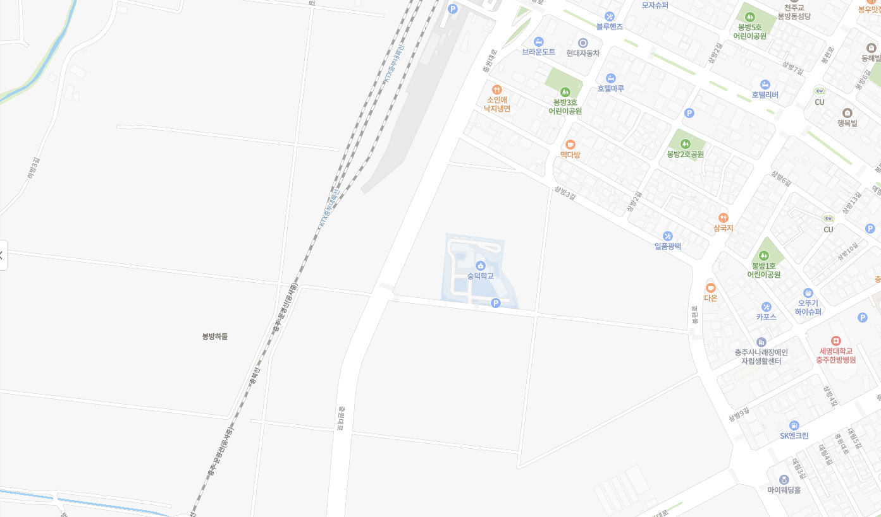
숭덕학교(충북 충주시 봉방동) 앞 (장애인보호)

